Slide 1

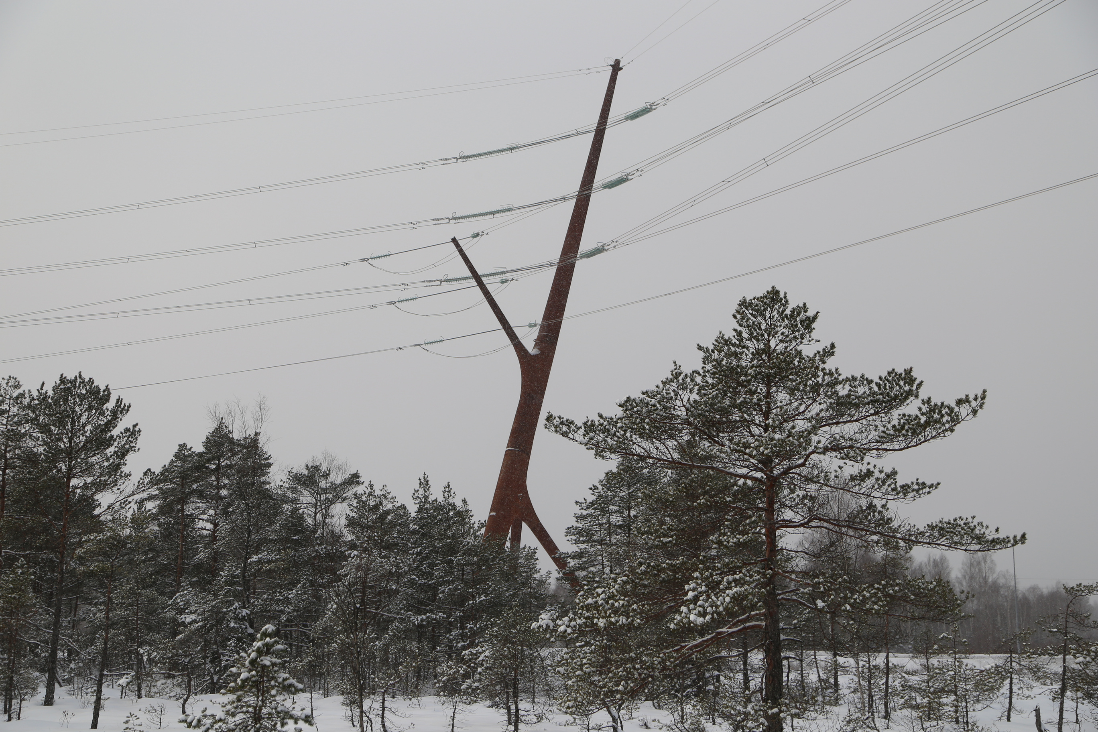
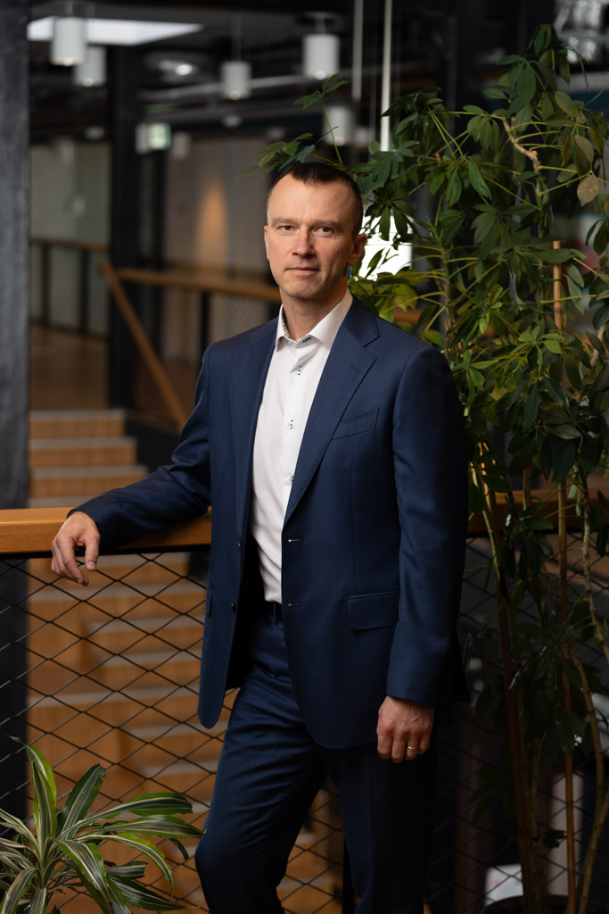
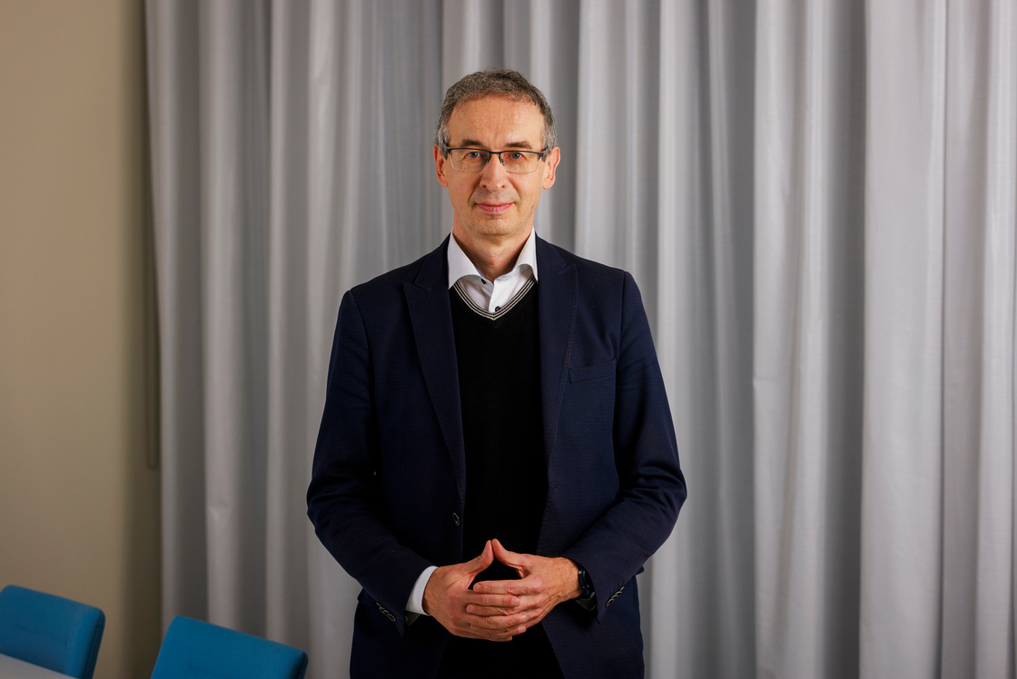
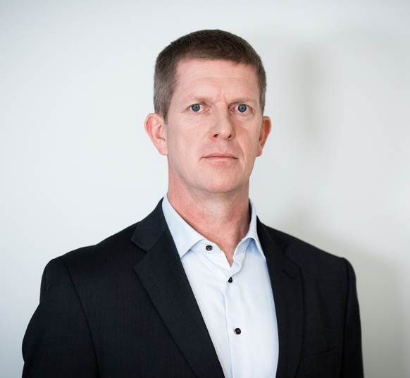

Varustuskindluse
veebikonverents
2025
Kalle Kilk
Eleringi
juhatuse esimees
11.00 Päevajuhi avasõnad
11.05 Kalle Kilk “Varustuskindluse aruande põhisõnumid”
30 min + Q&A 10 min
11.45 Einari Kisel “Elektri varustuskindluse raamistik Energiamajanduse arengukava 2035 eelnõus”
20 min + Q&A 10 min
12.15 Martin Herem “Ohud energeetikale Ukraina näitel”
20 min + Q&A 10 min
Einari Kisel
Kliimaministeeriumi
nõunik
Martin Herem
Kaitseväe
endine juhataja

Slide 2
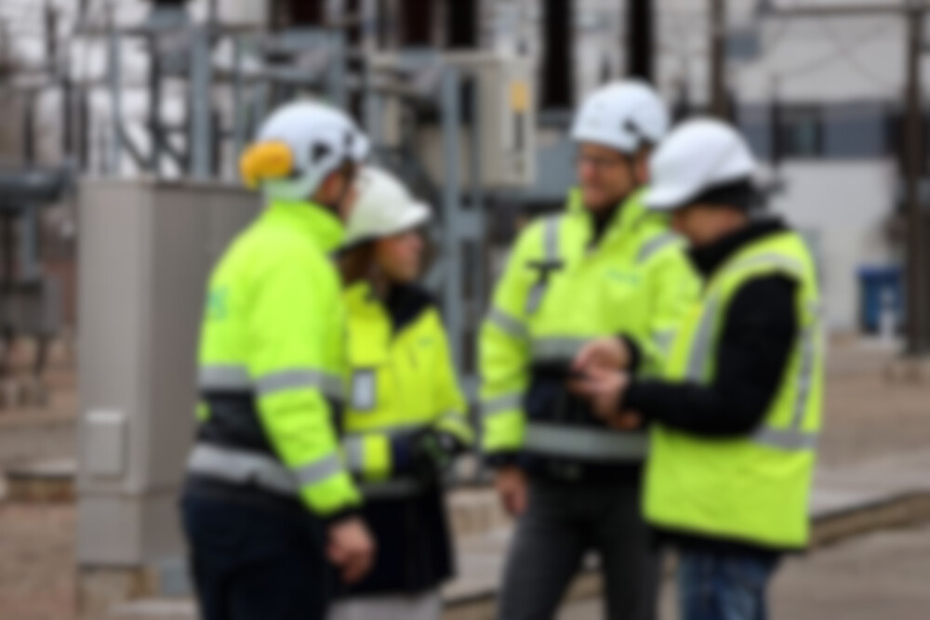
Varustuskindluse aruanne
2025 kokkuvõte
Kalle Kilk
9. detsember 2025

Slide 3
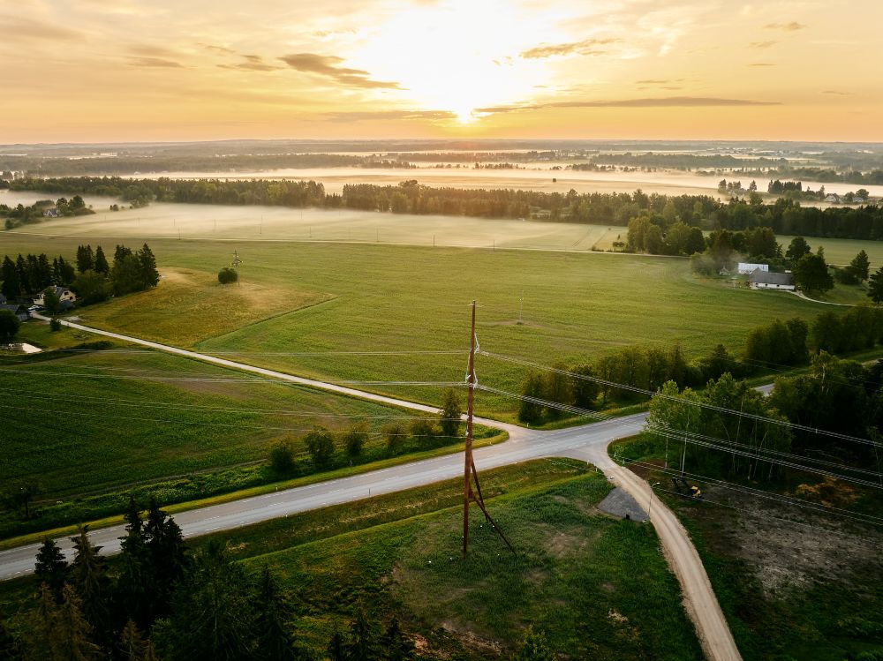





Eleringi visioon 2035:
Eesti, kus energia loob kindlustunnet, kestvat heaolu ja uusi võimalusi
Võtmetegevused aastani 2035
Eleringi strateegia aastani 2035 kirjeldab teekonda, mille eesmärk on kujundada usaldusväärne, ühendatud ja tulevikukindel Eesti energiasüsteem. Muutuv kliima, geopoliitiline pidetus ja tehnoloogia kiire areng toovad kaasa nii uusi ootusi kui ka riske.
Eleringi missioon:
  Investeerime kriisivalmidusse ja tõstame taastevõimekust
  Korraldame uute juhitavate elektrijaamade hanked
  Arendame energiasüsteemi, lähtudes konkurentsivõimelisest lõpphinnast
  Arendame elektrivõrku ennetavalt, et uusi elektrijaamu kiiremini ühendada
  Teeme investeerimisotsuseid uute välisühenduste kohta
Hoiame Eestis igas olukorras
tuled põlemas ja kodud soojas
Eleringi missiooni ja visiooni elluviimiseks on neli strateegilist eesmärki:
Elektri ja gaasi varustuskindlus
Energia-julgeolek
Energiahindade konkurentsivõime
Tipptasemel kliendikogemus

Slide 4

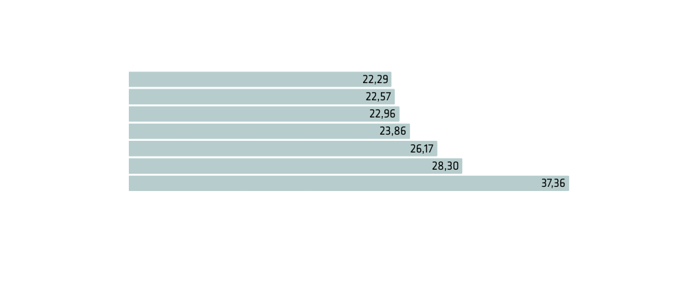



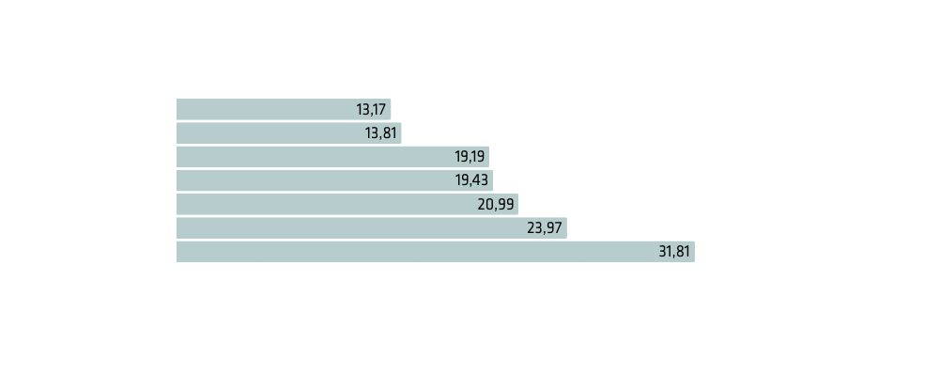

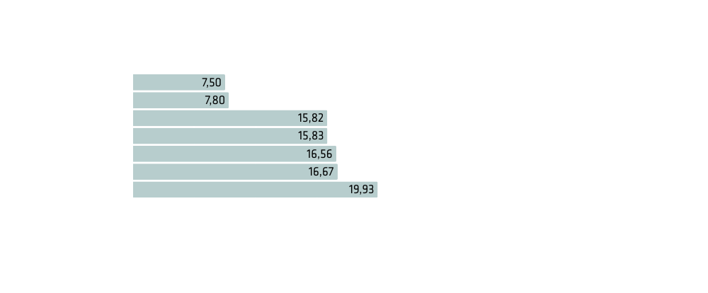




MAAILMA ENERGEETIKANÕUKOGU KÄSITLEB ENERGIAPOLIITIKAT TRILEMMANA
Läänemere-äärsete riikide keskmine elektrihind
Eurostat
VARUSTUSKINDLUS
2,5-5 MWh aasta tarbimisega kodutarbija elektri lõpphind 2024, s/kWh
22,57
Läänemere-äärsete riikide keskmine: 26,22 s/kWh
Elektri lõpphind, s/kWh
KESKKONNASÄÄSTLIKKUS
TASKUKOHASUS
20-499 MWh aasta tarbimisega äritarbija elektri lõpphind 2024, s/kWh
Hinnakomponent mõjutab investeerinugid ja võimsuste struktuuri.
Elektriturule varustuskindluse meetmeid kavandades tuleks tagada, et need toetaksid ka taskukohasust.
Läänemere-äärsete riikide keskmine: 20,34 s/kWh
19,19
VARUSTUSKINDLUSE 5 SAMMAST
1.
elektrijaamade piisavus
70-150 GWh aasta tarbimisega tööstustarbija elektri lõpphind 2024, s/kWh
2.
süsteemi tasakaalu tagamine
Läänemere-äärsete riikide keskmine: 14,30 s/kWh
3.
süsteemi stabiilsuse tagamine
4.
elektrivõrgu piisavus
15,83
5.
energiajulgeolek ja kriisivalmidus

Slide 5
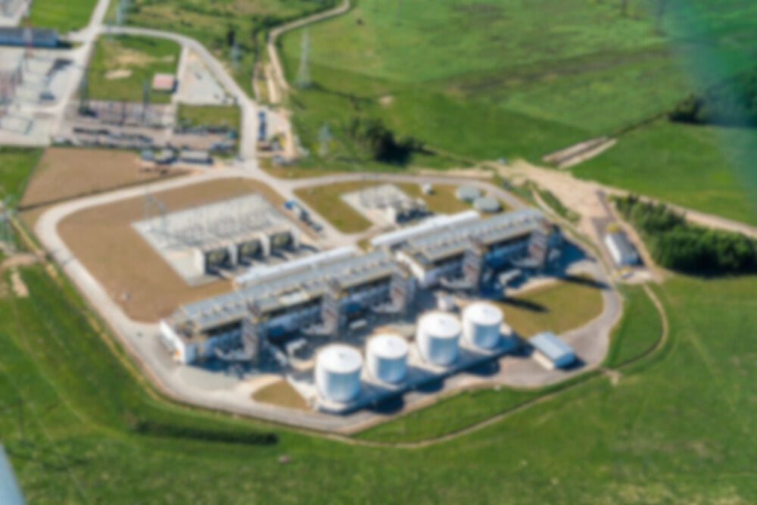
Juhitavate võimsuste vajadus
ELEKTRIJAAMADE PIISAVUS
2100
MW
Eeloleva talve varustuskindlus on hea – regionaalsed elektri ja gaasi piisavuse analüüsid kinnitavad, et piirangute tekkimise tõenäosus on väga madal.
Lisanduv
salvestus
1300
MW
Pikaajaline sagedusreservide teenuse
hange toob turule 236 MW uusi elektrijaamu ja akusid
1200
MW
Juhitav võimsus, MW
Vajadusel uute elektri-jaamade meede​
2028.
aastal
Eestis on juhitava võimsuse vajadus ca
1200
MW
Olemasolevad elektrijaamad kas turupõhiselt või läbi toetusmeetme​
2030.
aastal
Eestis on juhitava võimsuse vajadus ca
1300
MW
2026
2027
2028
2029
2030
2031
2032
2033
2034
2035
...
2050
Vajadus
2035.
aastal
Eestis on juhitava võimsuse vajadus ca
2100
MW
1700 MW elektrijaamad +
400 MW akud
Lisaks varustuskindluse hindamisele tavaolukorras, analüüsib Elering läbi ka kriisiolukordade stsenaariumeid ehk energiajulgeoleku vaadet.​
​
Praeguses geopoliitilises olukorras on oluline säilitada toimetulek ka piiratud välisühendustega. ​Sellise riski maandamiseks hangib Elering saartalitlusteenust,
mille maht on 2026. aastaks 1036 MW.​

Slide 6

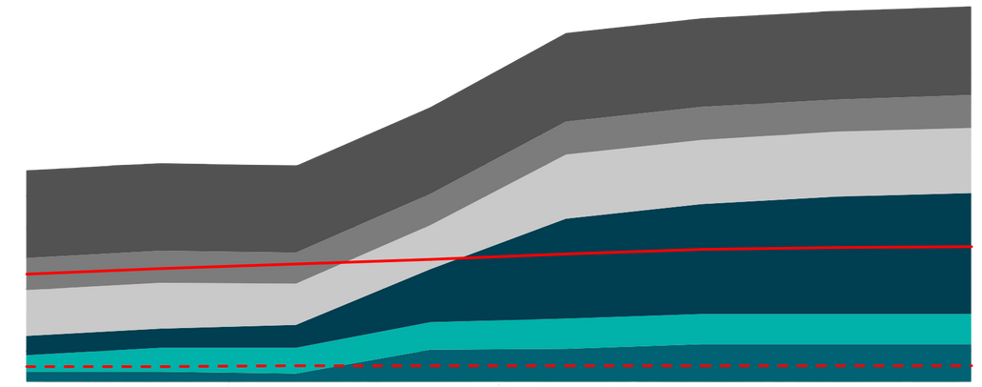
Süsteemi tasakaalu tagamine
Reservide pakkumine on piisav nõudluse katmiseks
Alates 2025. aasta veebruarist vastutab Eesti elektrisüsteemi sageduse ja tasakaalu eest täies ulatuses Elering.
2400
2200
2000
1800
1600
1400
1200
1000
800
600
400
200
0
Sageduse juhtimine põhineb kahte tüüpi reservide kasutamisel
Sageduse hoidmise reserv
Sageduse taastamise reservid
MW
pidurdab kõrvalekaldeid sageduses
vabastavad FCR-i ning viivad süsteemi tagasi nimisagedusele
FCR
aFRR
mFRR
automaatne aktiveerimine 30s
automaatne
aktiveerimine
30s - 5 min
poolautomaatne või manuaalne käivitus kuni 12,5 min
2025
2026
2027
2028
2029
2030
2031
2032
*
Keskmiselt on FCRi nõudlus 31 MW, FCRi pakkumine on 135 MW ning sellele lisanduvad akude FCR-i pakkumised, mis kasvavad iga aastaga märkimisväärselt​
Reservide kogused ja tehnilised nõuded määratakse Euroopa regulatsioonide alusel.
pakkumised kogutakse kokku
üleeuroopalistel turuplatvormidel
MARI ja Picasso
aFRR Eesti
FRR Eesti
Üleeuroopaliste turuplatvormide MARI ja Picassoga liitumine võimaldab Eleringil optimeerida reservide kasutamist koos teiste Euroopa süsteemihalduritega ning suurendab turu efektiivsust.
aFRR Läti
FRR Läti
aFRR nõudlus üles
FRR Leedu
FRR nõudlus üles
aFRR Leedu
Balti riikide ühine sagedusjuhtimise blokk (LFC)
Balti LFC turu kaudu hangitakse vajalikud FCR ja FRR reservvõimsused päev-ette ajaraamis.
Lisaks on erandite kaudu loodud võimalus pikaajalisteks hangeteks, mis annavad investoritele kindlust uute jaamade rajamiseks. See ja Kiisa avariireservelektrijaama olemasolu tagab, et vajalikud reservid püsivad ka tulevikus.
Taastuvenergia kiire kasv toetab varustuskindlust ning täidab kliimaeesmärke, kuid suurendab reservide nõudlust
  Tootmise volatiilsus kasvatab reservide vajadust
  Pinge ja inertsi juhtimine
  Vajalikud on uued prognoositööriistad, reaalaja nähtavus ja paindlike ressursside (salvestid, sünkroonkompensaatorid, Kiisa avariijaam) kaasamine
Iga riik vastutab oma ala tasakaalustamise eest, kuid koordineeritud tegevused tagavad,
et Balti blokk vastab Mandri-Euroopa nõuetele.

Slide 7

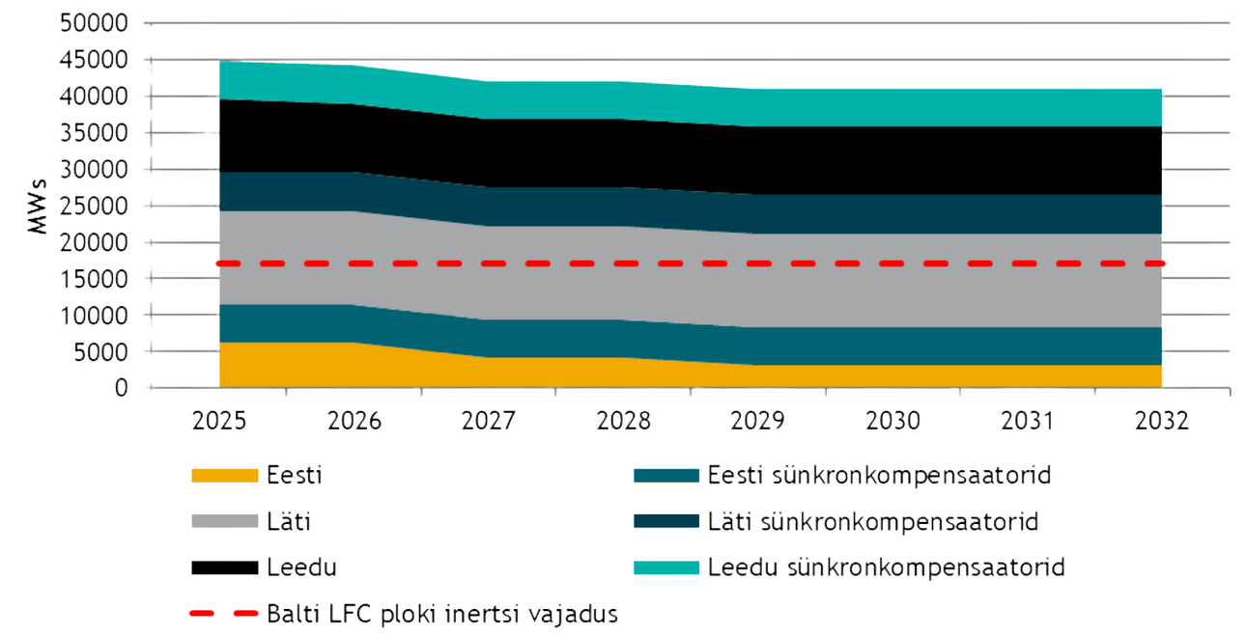
Süsteemi stabiilsuse tagamine
Digitaalne töökindlus on üha olulisem
Eesti elektrisüsteemi töökindluse ja stabiilsuse tagamine on Eleringi keskne ülesanne, mida korraldatakse ööpäevaringselt juhtimiskeskusest.
  Info- ja operatiivtehnoloogiasüsteemide integreerimine, küberkaitse tugevdamine ja varusüsteemide loomine tagavad elektrisüsteemi juhtimise ka kriisiolukorras.
  Estfeedi andmevahetusplatvorm, bilansihaldustarkvara ja taastuvenergia arvestuse süsteemid aitavad muuta andmevood läbipaistvaks ning tõsta turu efektiivsust.
  Veebruaris 2025 lahkuti täielikult Venemaa elektrisüsteemist, millega tugevnes Eesti ja regiooni energiajulgeolek.
  Eesti süsteemihaldur tagab nüüd sagedusjuhtimise, andmevahetuse ja hädaolukorra taastamise vastavalt Euroopa standarditele.
  Elering tagab pinge-, nurga- ja sagedusstabiilsuse ning hädaolukorra taastamise vastavalt Euroopa standarditele.
  Täiendavalt on inertsi ja sagedusstabiilsuse tagamiseks paigaldatud sünkroonkompensaatorid Püssi, Kiisa ja Viru alajaamadesse, mis võimaldavad süsteemi tööpunkti stabiliseerida.
Inertsi hulk süsteemis on piisav nõudluse katmiseks
Kriisiolukordadeks on Eleringil välja töötatud tegevusplaanid
50 000
45 000
40 000
35 000
30 000
25 000
20 000
15 000
10 000
5000
0
  Regulaarsed koostöötreeningud Eestis, Baltikumis ja Poolas
  Saartalitlus
  Tarbimise piiramine
  Taaspingestamine
MWs
Ibeeria kogemus 2025. aasta kevadel
2025
2026
2027
2028
2029
2030
2031
2032
  Aina enam tuleb elektrisüsteemis olla valmis sageduse, pinge ja võimsusvoogude kiireteks muutusteks
  Taastamise kogemusest õppimine
Eesti
Eesti sünkroonkompensaatorid
Läti
Läti sünkroonkompensaatorid
Leedu
Leedu sünkroonkompensaatorid
Balti LFC ploki inertsi vajadus

Slide 8
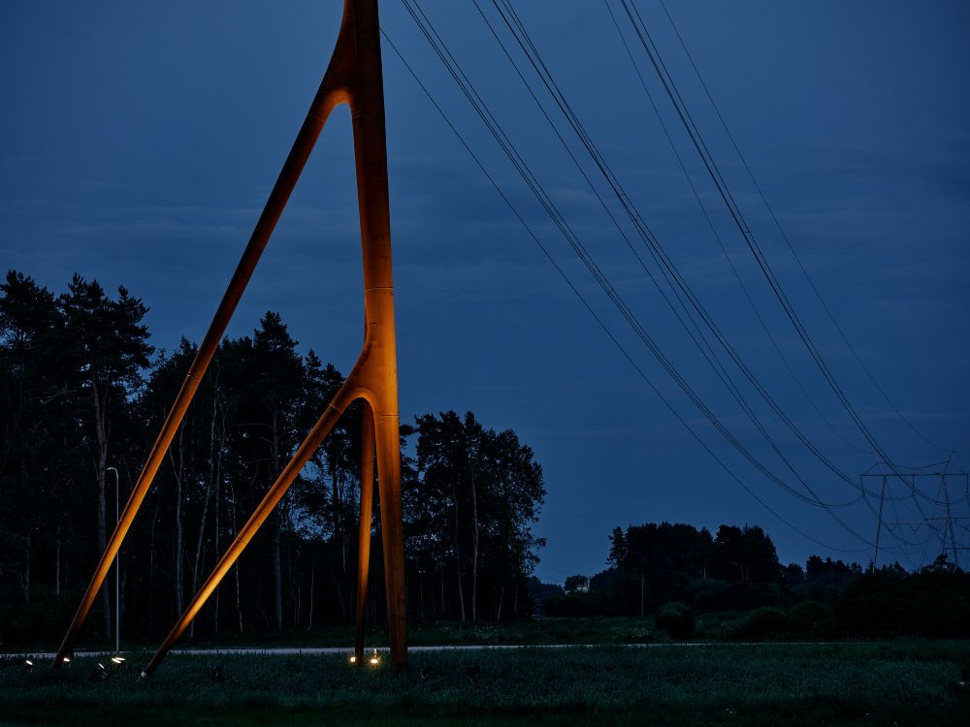

Elektrivõrgu piisavus
99,999%
Eleringi võrgu töökindlus on jätkuvalt kõrgel tasemel. 2024. aastal oli see
Sisevõrgu arendused
Valmimas on Elektrilevi ja Eleringi ühine arengukava, mille eesmärgiks on saavutada ühiskondlik kogukulude kokkuhoid ühiste investeeringute ja tehniliste lahenduste optimeerimise kaudu.
Optimeeritakse just ühiskonna jaoks lõpplahenduste kogukulusid, mitte ei otsita ettevõtete jaoks kõige soodsamaid lahendusi.
Kokkuhoid elektri lõpptarbijale 2026-2030. aastatel
Euroopa Liidu taaste- ja vastupidavusrahastu (RRF) projektid:
  Lihula 330/110 kV alajaam
  Kiisa–Paide–Mustvee 330 kV liinid
  110 kV liinide gabariitide tõstmine
Need sammud vähendavad pingekõikumisi ning suurendavad oluliselt võrgu läbilaskevõimet ning töökindlust.
50
Suuremad sisevõrgu arendused Tallinna, Tartu, Pärnu–Viljandimaa ja Kirde-Eesti piirkondades suurendavad tipukoormuse teenindamise võimekust, parandavad N-1 reserveeritavust ning toetavad transpordi ja tööstuse elektrifitseerimist.
MEUR
Uus liitumiste kontseptsioon
Piiriülesed projektid
Uus liitumiste kontseptsioon ja elektrituruseaduse muudatus võimaldavad võrgu ettearendamist. See toetab tarbimis- ja tootmisvõimsuse kasvu.
EstLink 3
Riiklikud eriplaneeringud algatatud, investeeringuotsus 2027-2028
Eesti–Läti 4. ühendus
Käimas keskkonnamõjude hindamine, investeeringuotsus 2027–2028
Fikseeritud liitumistasu alates juulist 2025 tagab arendajatele kiirema, soodsama ja ettenähtava kuluga liitumise
110 kV – 65 000 €/MVA
330 kV – 12 000 €/MVA
Uued ühendused suurendavad piirkonna varustuskindlust, turu sidusust ja liitumise võimalusi.
Need sammud võimaldavad liita vajalikud uued reservelektrijaamad, säilitades samal ajal kõrge varustuskindluse ja energiajulgeoleku ka kiire taastuvenergia kasvu tingimustes.

Slide 9
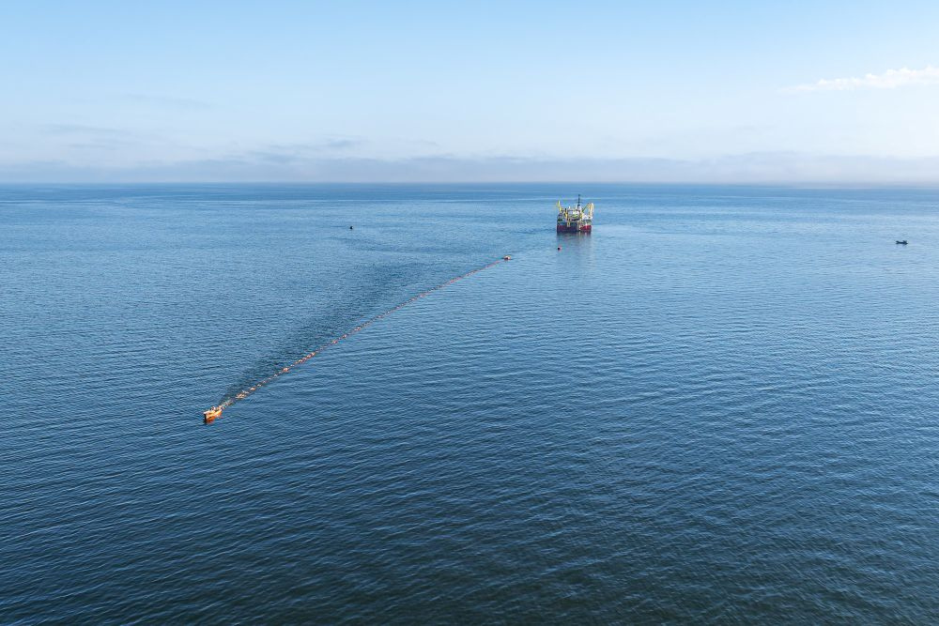
Energiajulgeolek ja kriisivalmidus
Energiajulgeolek koosneb peamiselt kriisivalmidusest, võimekusest ise hakkama saada, piisavast seotusest Euroopa naabritega. ​
Omavaheline integratsioon EL riikide vahel vähendab sõltuvust kolmandatest riikidest.​
Balti riigid on aastaid tegutsenud suurema energiajulgeoleku tagamise suunas, mis põhineb Euroopa koostööl, mitmekesistel allikatel ja maailmaturu ühendustel – sealhulgas elektrivõrkude sünkroniseerimisel Mandri-Euroopaga ja gaasitaristu ümberkujundamisel.​
Tugevdamist vajavad võimekused
  Taristu monitoorimine, kaitsmine ja taastamine​
  Juhitavad tootmisvõimsused ​
  Piisavad kütusevarud ​
  Elektrisüsteemi nullist taaskäivitamise võimekus​
  Protseduurid ja treeningud ​
Olulised arengud
Balti riigid sünkroniseeriti Mandri-Euroopa elektrivõrkudega → sõltuvus Venemaast ja Valgevenest lõppes.
Lahendus
Elering on käivitanud aastateks 2025 kuni 2030 kriisivalmiduse investeeringute programmi, kogumahuga ca 225 M/EUR
Saartalitluse teenuse hankimisega tagame kodumaise tootmis-võimsuse kriisiolukordadeks.
Sagedusreservide pikaajalise hanke tulemusel lisandub Eestisse nii gaasielektrijaamu kui ka akusid.
Õppetunnid
  Meretaristu intsidendid
  Venemaa agressioon Ukrainas​
  Ibeeria poolsaare kogemused​ 2025. aasta kevad
Vene gaasist loobumine → uued ühendused ja LNG terminalid (GIPL, Klaipėda, Inkoo) tagavad sõltumatu energiavarustuse.

Slide 10
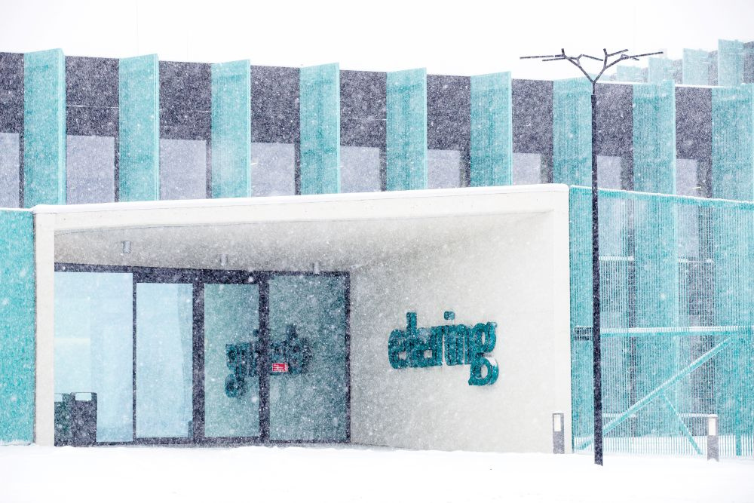
Aitäh!

